Slide 1
C4-A题讲解
余绍函
配合题解食用更佳：https://doublepi.top/

Slide 2
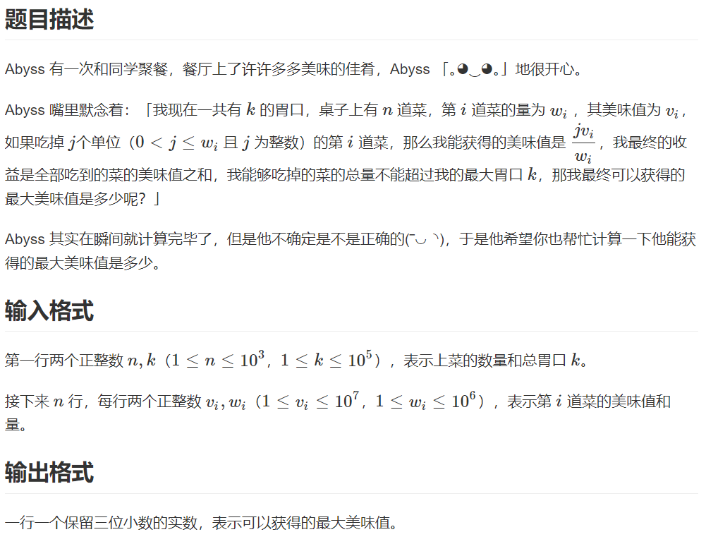
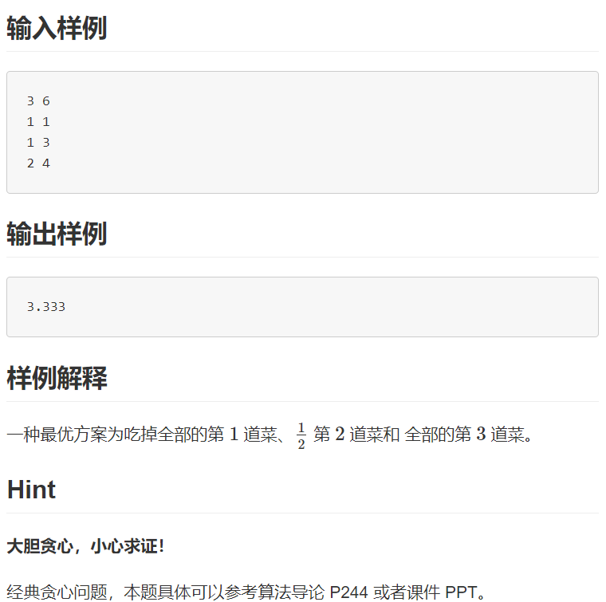
题目回顾

Slide 3
题目解答
既然我可以不把一道菜都吃完，那么我肯定先吃 美味率（美味率=美味值/量）最高的的菜啊！那么这道题就变成了一个简单的排序了，话不多说，上代码：
int main() { scanf("%d%lf", &n, &k); for(int i = 0; i < n; i++) { scanf("%lf%lf", &(dishes[i].v), &(dishes[i].k)); dishes[i].v /= dishes[i].k; } sort(dishes, dishes + n, [](const dish& p1, const dish& p2) {return p1.v > p2.v;}); while(k > 0 && ind < n) { if(dishes[ind].k <= k) { value += (dishes[ind].v * dishes[ind].k); k -= dishes[ind].k; } else { value += (dishes[ind].v * k); k = 0; } ind++; } printf("%.3lf", value); return 0; }
#include<bits/stdc++.h> using namespace std; int n, ind = 0; typedef struct c { double v, k; }dish; double k, v[1005], w[1005], value = 0; dish dishes[1005]; int cmp(dish *p1, dish *p2) { return ((dish *)p1) -> v <
((dish *)p2) -> v; }

Slide 4
谢谢观看

